Slide 1



Informe Anual
Autoridad de Aviación Civil
Junio 2016 a Mayo 2017

Slide 2

Gestión Estratégica

Slide 3
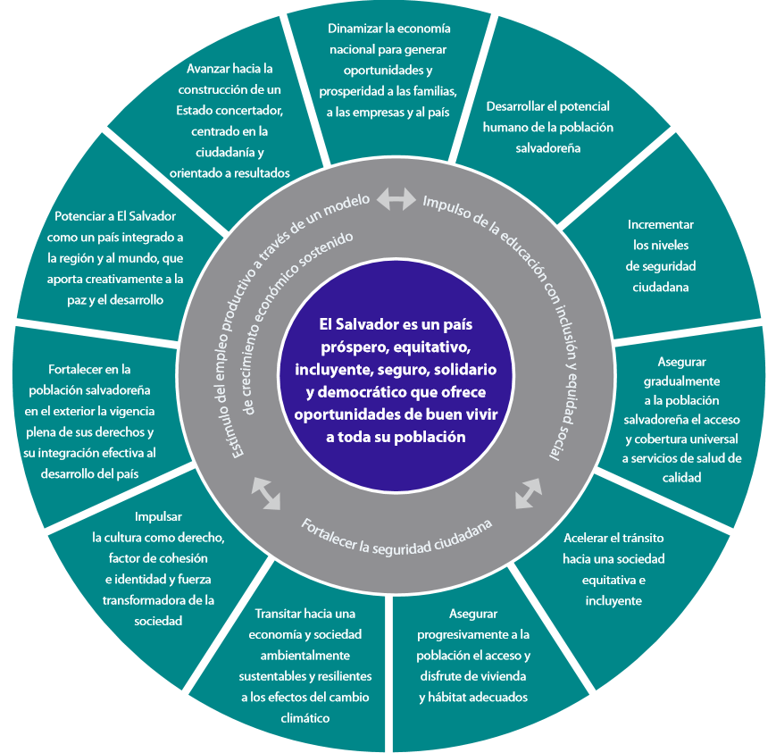
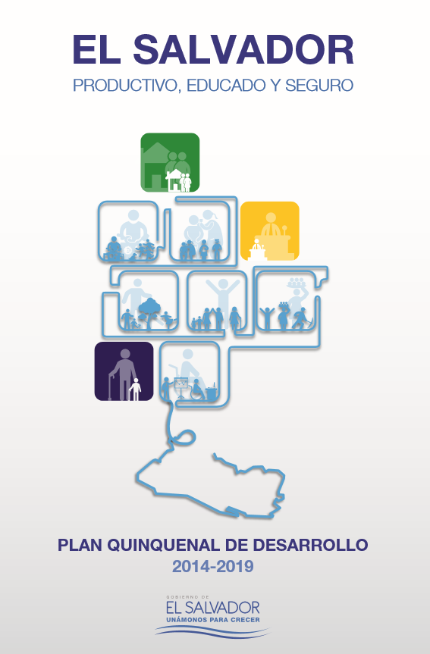
Objetivos Estratégicos del PQD en los que Contribuye la AAC
O.E1: Dinamizar la economía nacional para generar oportunidades y prosperidad a las familias, a las empresas y al país.
O.E2: Desarrollar el potencial humano de la población salvadoreña.
Fuente: Plan Quinquenal de Desarrollo 2014 – 2019 (El Salvador Productivo, Educado y Seguro)

Slide 4
Cumplimiento de Indicadores Estratégicos
Unidad de Medida | Situación inicial (2015) | Situación Actual (2016- 2017) | Situación Propuesta (2019)
Nivel de implementación efectiva de las Normas y Métodos Recomendados por OACI | 68.95% | 88.34% (1) | 92.17%
Plan Maestro | Etapa | % de avance (aprox)
Porcentaje de avance físico de infraestructura | Etapa 1 | 100%
 | Etapa 2 : | 75%
(1) Informe de Actividad de Validación Ex Situ del CMA del USOAP. Republica de El Salvador. Oct/2016

Slide 5
Resultados Principales de la Gestión

Slide 6
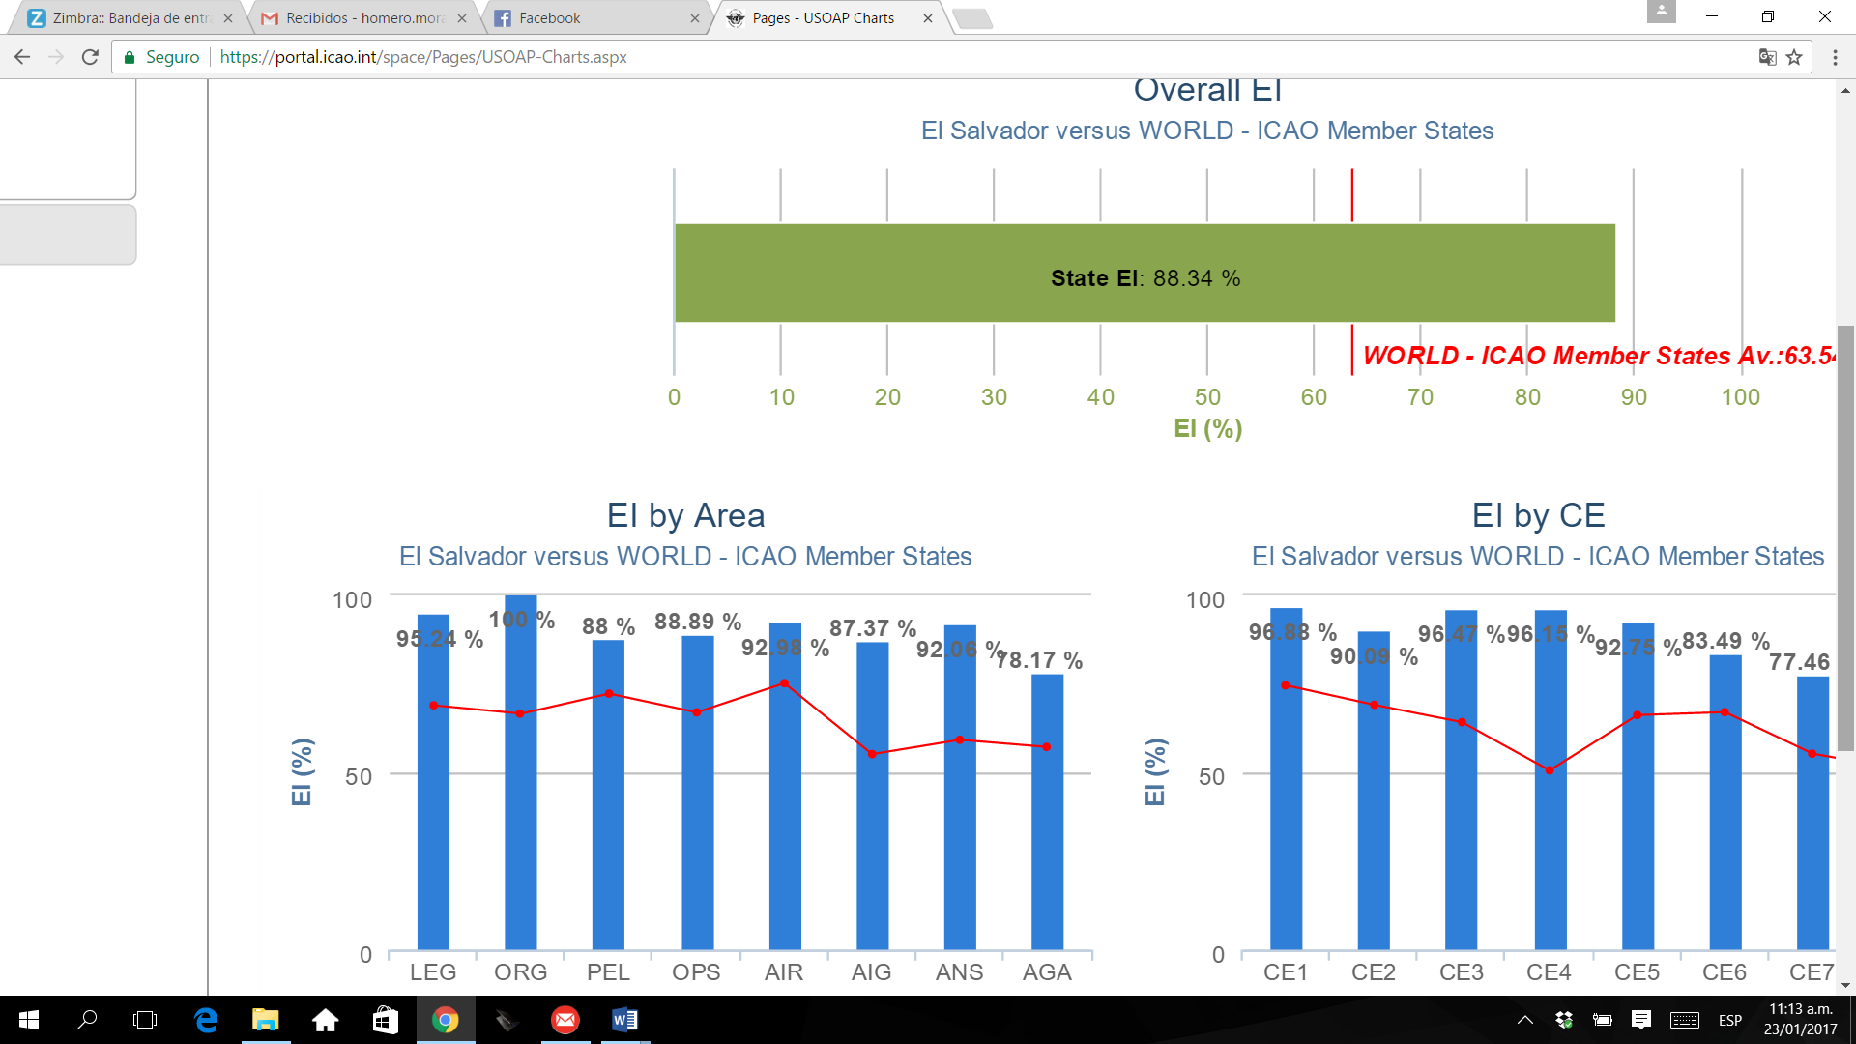
Resultados Principales de la Gestión
El Salvador: Garantía de la Seguridad Operacional
El Salvador ostenta, al cierre del 2016, un nivel de implementación efectiva de las normas y métodos recomendados por OACI de un 88.34% (1), muy por arriba del 63.54% promedio de los 191 Estados firmantes del Convenio Internacional de Aviación Civil.
(1) Informe de Actividad de Validación Ex Situ del CMA del USOAP. Republica de El Salvador. Oct/2016

Slide 7
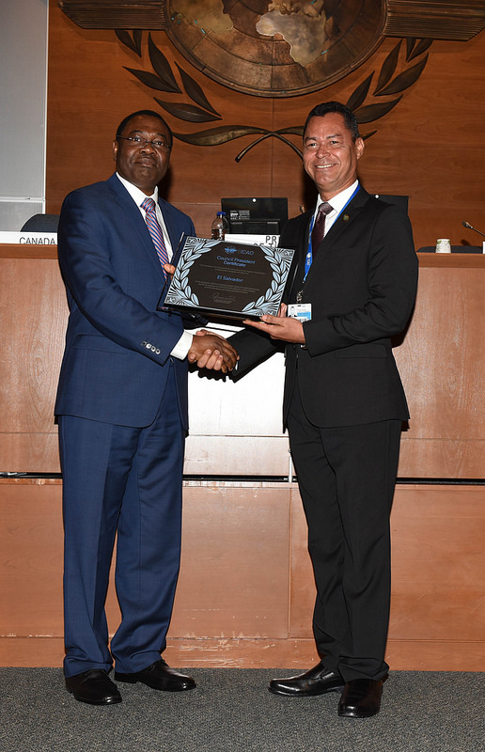

Resultados Principales de la Gestión
Reconocimiento a El Salvador por los Avances en Aviación Civil
Por avances en:
Implementación Efectiva de las Normas y Métodos Recomendados por OACI
Seguridad Operacional
Criterios de selección:
Cumplimiento de objetivos
Buenos resultados del programa universal de auditoria de vigilancia de la seguridad operacional

Slide 8
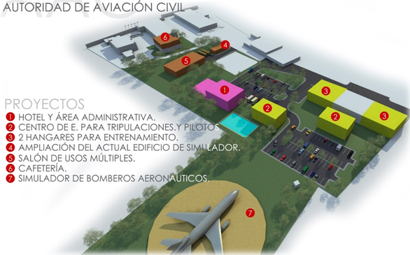
Resultados Principales de la Gestión
Plan Maestro de la Autoridad de Aviación Civil
Capacidades Locales y Regionales
Ampliar el sistema de certificación de competencias laborales para la Aviación Civil
Elevando la competitividad
Crecimiento de empresas del ramo
Creación de Instalaciones Físicas
Mejorando la oferta con los requerimientos tecnicos del sector aeronáutico

Slide 9
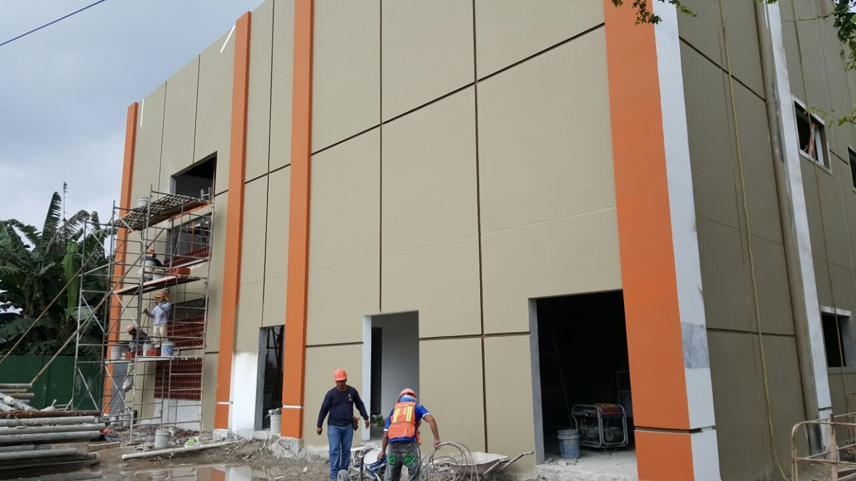
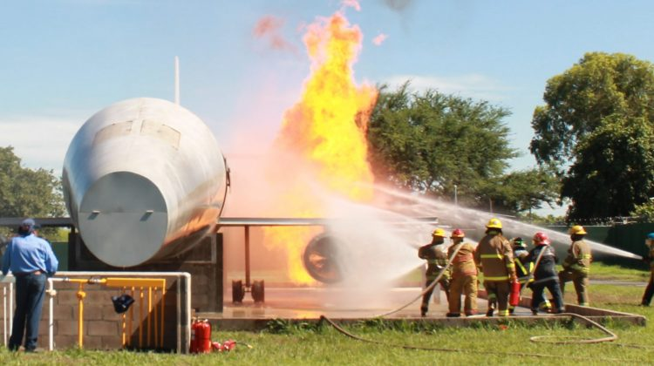
Resultados Principales de la Gestión
No. | Descripción | Año de Finalización | % de avance Físico
1 | Salón de Usos Múltiples | 2016 | 100%
2 | Cafetería y Sala de Espera | 2016 | 100%
3 | Unidad de Servicios Complementarios | 2017 | 75%
4 | Campo de Entrenamiento de Salvamento y Extinción de Incendios | 2017 | 70%
5 | 2 Hangares para Entrenamiento | 2019 | ------

Slide 10

Resultados Principales de la Gestión
Bachillerato Público en Mantenimiento Aeronáutico
Promover nuevos espacios para el desarrollo profesional y capacitar en áreas de innovación en todo el país
En coordinación con el Ministerio de Educación desde enero 2017 el Bachillerato Técnico en Mantenimiento Aeronáutico, en el Instituto José Simeón Cañas, de Zacatecoluca
BUSCA
EJECUTA

Slide 11

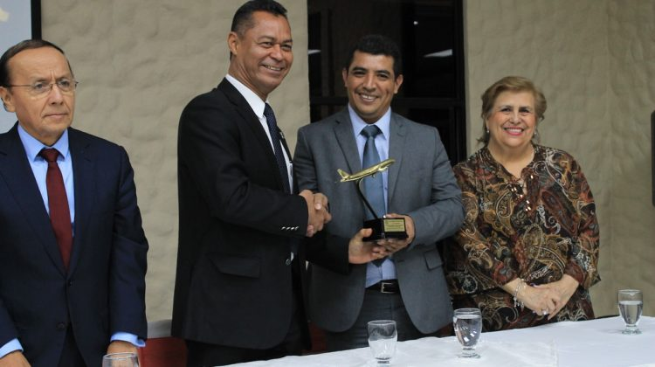
Resultados Principales de la Gestión
Feria Aeronáutica
Generar oportunidades de desarrollo en la industria aeronáutica de El Salvador.
Política de Participación Ciudadana del Órgano Ejecutivo
En cumplimento
Desarrolla
Avión de Oro
Reconocer el aporte de instituciones y empresas en el ámbito de la aviación.

Slide 12
Gestión Financiera y Presupuestaria

Slide 13
Gestión Financiera y Presupuestaria
Ingresos
Para el período de junio 2016 a mayo 2017 se devengaron ingresos por un total de $3,251,280.03. Los ingresos por Derechos de Embarque, Aterrizajes y Estacionamiento de aeronaves, que se perciben como Transferencias Corrientes, constituyen la mayoría de los ingresos con una participación del 83.52% del total de ingresos.
Egresos
Se registró un total de $2,962,371.22 en egresos. En comparación a los fondos programados para el período informado, a nivel general, se ejecutó el 80.90% del total de recursos programados.

Slide 14
¡¡Un Salto hacia el Futuro!!

Slide 15

MUCHAS GRACIAS

